Slide 1
Львівський національний університет
імені Івана Франка
ФАКУЛЬТЕТ УПРАВЛІННЯ ФІНАНСАМИ ТА БІЗНЕСУ
Звіт
про підсумки наукової роботи
кафедри фінансового менеджменту
за 2022 р.
Львів - 2022

Slide 2
Пріоритети роботи кафедри фінансового менеджменту у сфері науково-дослідної діяльності:
формування та розвиток міжнародного бренду кафедри; актуальність наукових досліджень та впровадження їх результатів у практику; демократизм у виборі напрямків, форм, методів наукових досліджень і засобів реалізації потенціалу науково-педагогічних працівників, здобувачів наукових ступенів і здобувачів вищої освіти; широке залучення викладачів до видавничої діяльності, а обдарованої молоді - до науково-дослідної роботи; формування, збереження і розвиток наукового потенціалу факультету управління фінансами та бізнесу.
Завдання кафедри щодо організації та проведення науково-дослідної роботи:
виконання держбюджетних, госпдоговірних НДР; міжнародних, державних і регіональних програм і проектів;
проведення наукових досліджень науково-педагогічними працівниками;
залучення здобувачів вищої освіти до науково-дослідної роботи;
підготовка та керівництво магістерськими роботами, які містять результати наукового пошуку студентів;
забезпечення науково-професійного зростання працівників через навчання в аспірантурі, докторантурі з метою здобуття наукових ступенів.
Склад працівників кафедри, який забезпечує науково-дослідну та науково-практичну діяльність:
докторів економічних наук – 4 ос.
кандидатів економічних наук – 16 ос., із них молоді вчені, к.е.н. - 2 ос.

Slide 3
Напрямки реалізації науково-дослідної роботи:
урізноманітнення форм науково-технічного співробітництва із вітчизняними і закордонними осередками академічної та галузевої наук з метою спільного вирішення найважливіших науково-технічних завдань, розширення використання наукових розробок у фінансовій сфері;
співпраця з академічними та галузевими науковими установами й організаціями з метою спільного виконання важливих наукових завдань, участь у виконанні міжнародних науково-технічних програм;
дослідження актуальних проблем бюджетної та податкової політики, тенденцій розвитку бізнес-середовища в Україні, економічної й соціальної політики держави;
проведення конференцій та наукових семінарів для розширення зв’язків між науковою молоддю України та світу;
організація лекцій, круглих столів, тренінгів для молодих науковців із залученням вітчизняних та закордонних вчених;
проведення міжнародних та всеукраїнських конференцій здобувачів вищої освіти, конкурсів, виставок наукових робіт для ознайомлення молоді з новітніми досягненнями вітчизняної та зарубіжної науки.

Slide 4
Основні показники наукової роботи кафедри
фінансового менеджменту

Slide 5
Робота наукових гуртків кафедри фінансового менеджменту:
«Податковий простір»:
Науково-практичний семінар “Реформування податкової системи: стратегічний поступ чи ручне управління?”, 17 травня 2022 р.
Науково-практичний гурток митної справи:
Круглий стіл на тему «Митна політика та актуальні проблеми економічної безпеки України», 8 грудня 2021 р.
Науковий гурток «Фінансів та бізнесу»:
Круглий стіл “Фінансові новації для ведення бізнесу в сучасних умовах”, 18 травня 2022 р.
За результатами проведення роботи наукових гуртків у 2022 р. опубліковано
Збірник наукових праць студентів:
Фінанси, митна та податкова справа (Випуск 6).
Notes:
5

Slide 6
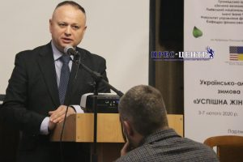
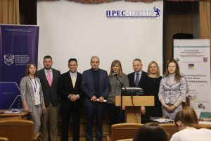
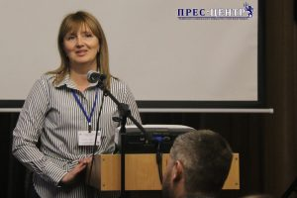
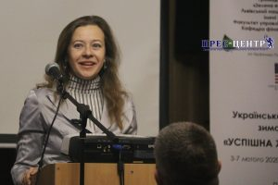
Наукові проекти та гранти:
Реалізація проєкту Модуль Жана Моне програми «Erasmus+» «Ревіталізація міст – досвід ЄС для України» 2020-2023 («EVREVIT»). В його рамках - круглий стіл «Презентація проєкту Модуль Жана Моне програми «Erasmus+» – «Ревіталізація міст – досвід ЄС для України»; Літня школа «Ревіталізація міст – досвід ЄС для України»

Slide 7
Лютий 2022 р.
у рамках Звітної конференції університету за 2021 р. на факультеті управління фінансами та бізнесу ЛНУ імені Івана Франка дистанційно відбулися секційні засідання кафедри фінансового менеджменту. На них викладачі та аспіранти представили результати власних напрацювань та наукових здобутків; обговорили процес виконання наукової теми «Модернізація фінансової системи України: тенденції та пріоритети" (номер держреєстрації 0121U110244, термін виконання 2021-2025рр., керівник проф. Ситник Н. С.) ).
Організація наукових конференцій

Slide 8
Обговорення відбудови України після війни ведеться все активніше не лише на національному рівні, але й у середовищі науковців та здобувачів вищої освіти ЛНУ ім. Івана Франка, зокрема серед активної молоді факультету управління фінансами та бізнесу освітньої програми «Фінанси, митна та податкова справа». Обговорення означеної актуальної тематики стало основою проведення молодими науковцями кафедри фінансового менеджменту (науково-практичних семінарів з цієї проблематики в рамках проведення Фестивалю науки у Львівському університеті. Учасниками семінарів стали понад 80 здобувачів вищої освіти освітньої програми «Фінанси, митна та податкова справа», а також викладачі кафедри фінансового менеджменту.

Slide 9
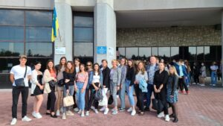
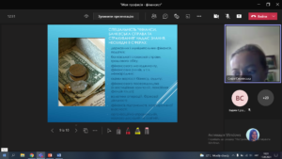
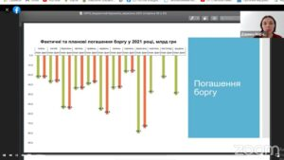
Організація науково-практичних заходів та семінарів:
В рамках співпраці кафедри фінансового менеджменту з роботодавцями, здобувачі освітнього рівня бакалавр освітньої програми “Фінанси, митна та податкова справа” відвідали Державну податкову службу у Львівській області.
15 вересня 2021 року на факультеті управління фінансами та бізнесу до Welcome week відбулася лекція-зустріч «Моя професія – фінансист»
Цікавою і інформативною 07.10.2021 року для викладачів кафедри фінансового менеджменту ЛНУ імені Івана Франка відбулася онлайн-зустріч із керівницею Центру аналізу публічних фінансів та публічного управління KSE, першим заступником директора, ДП “Прозорро.Продажі” Дариною Марчак.

Slide 10
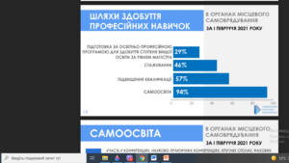
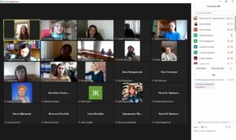
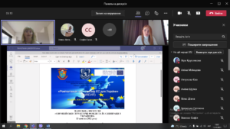
07 жовтня 2021 року відбувся Форум «Формування нових кваліфікацій у громадах в умовах децентралізації»
10 жовтня 2021 року викладачі кафедри фінансового менеджменту взяли участь у науково-практичному семінарі «Академічна доброчесність: шлях до забезпечення якості освіти», що проходив у Хмельницькому інституті МАУП.
13 жовтня 2021 року на кафедрі фінансового менеджменту відбулась панельна дискусія “Європейські структурні фонди та їх співпраця з Україною”, що реалізується в рамках Модуля Жана Моне “Ревіталізація міст – досвід ЄС для України” програми Еразмус+ за підтримки ЄС (Urban Revitalization – the EU experience for Ukraine 620957-EPP-1-2020-1-UA-EPPJMO-MODULE).

Slide 11
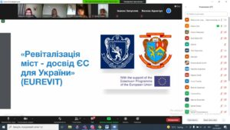
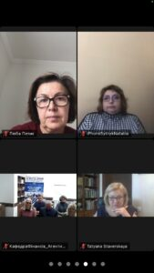
22 жовтня 2021 року завідувач кафедри фінансового менеджменту професор Наталія Ситник та доцент Ольга Сич взяли участь у науково-практичному семінарі “Обмін досвідом проєктної та міжнародної діяльності”, організованого спільно із Інститутом економіки і менеджменту Івано-Франківського національного технічного університету нафти і газу.
21 жовтня 2021 року кафедра фінансового менеджменту ЛНУ імені Івана Франка була співорганізатором I Міжнародної науково-практичної конференції здобувачів вищої освіти і молодих учених «Актуальні проблеми розвитку фінансово-економічної системи: пріоритети та перспективи», організованої колегами із Львівського торговельно-економічного університету.

Slide 12
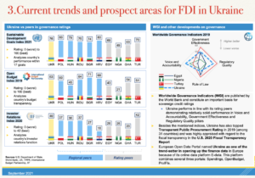
26 листопада 2021 р. на кафедрі фінансового менеджменту для здобувачів вищої освіти освітнього ступеня «магістр» було організовано науковий семінар «Цифрова трансформація освіти і науки».
У рамках міжнародного наукового співробітництва кафедри фінансового менеджменту факультету управління фінансами та бізнесу Львівського національного університету імені Івана Франка 6 грудня 2021 року з 11.00 до 13.30 було проведено відкритий захід – гостьову лекцію спільно із Вроцлавським Університетом Економіки та Бізнесу на тему «Сучасні організаційно-правові аспекти та сучасні тенденції прямих іноземних інвестицій в Україні» українською та англійською мовами.
1 грудня 2021 року відбувся онлайн Ukraine Creative Spark Policy Forum 2021.

Slide 13
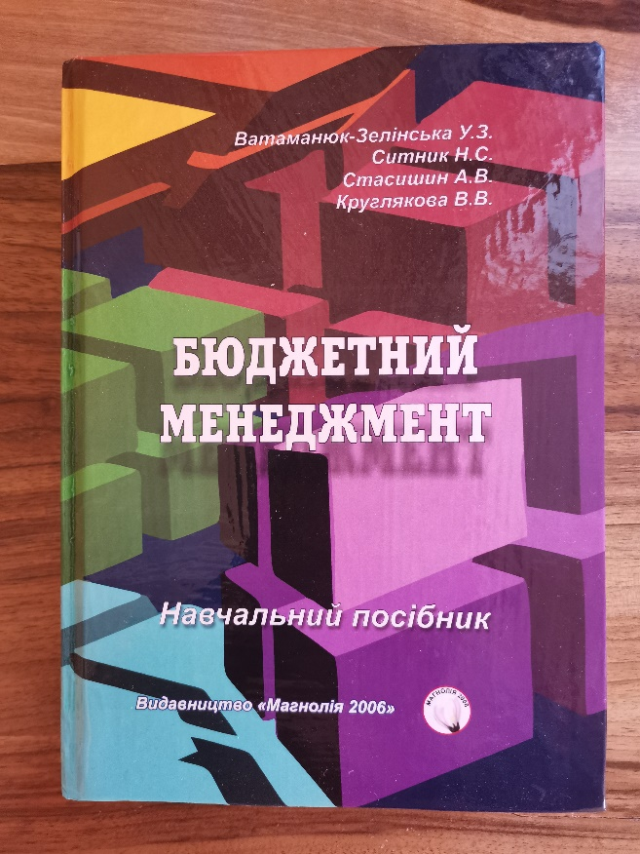
Видання кафедри фінансового менеджменту:
Бюджетний менеджмент: навчальний посібник / Ватаманюк-Зелінська У.З., Ситник Н.С., Стасишин А.В., Круглякова В.В. – Львів: Магнолія 2006, 2021. 512 с.

Slide 14
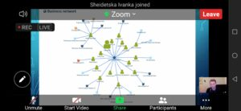
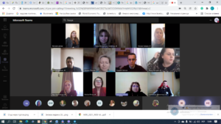
26.11.2021 р. доц. кафедри фінансового менеджменту Дубик В.Я. взяла участь у вебінарі «Можливості фінансування експорту: факторинг» проведений Українським центром сприяння інвестиціям та торгівлі спільно з Ukrainian Business & Trade Association та SupplierPlus Ukraine.
03.11.21-04.12.21 рр. професори кафедри фінансового менеджменту Ситник Н.С., Ватаманюк-Зелінська У.З. відвідали онлайн – курс “Місцеве самоврядування та цифрова трансформація в Україні”.
Міжкафедральний науково-методичний семінар «Концепція та методологія реалізації науково-дослідницької діяльності суб’єктів освітнього процесу у сучасному Університеті»
В рамках проведення щорічного Фестивалю науки в Львівському національному університеті імені Івана Франка на кафедрі фінансового менеджменту факультету управління фінансами та бізнесу відбувся науково-практичний семінар “Реформування податкової системи: стратегічний поступ чи ручне управління?”

Slide 15
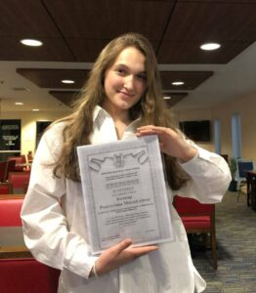
Отримані нагороди у II етапі міжнародних конкурсів студентських наукових робіт
№ з/п | Назвав заходу і країна проведення | Кількість переможців | Отримані нагороди
1 | ІІ етап. Міжнародний конкурс студентських наукових робіт «Управлінські, соціальні та поведінкові науки у реалізації засад сталого розвитку» (Івано-Франківський національний технічний університет нафти і газу) Україна | Боднар Роксолана «Вплив віртуальних фінансів на сталий розвиток економіки країни в умовах діджиталізації» | Диплом 2 ступеня
2 | ІІ тур. Міжнародний конкурс студентських наукових робіт «Імплементація Угоди про асоціацію між Україною та ЄС в контексті транскордонного співробітництва» Транскарпатський центр Жана Моне з дослідження європейських стратегій розвитку Ужгорогдського національного університету, Україна, 1 квітня 2022 року | Корж Марта «Інструменти Європейського зеленого курсу для сталого розвитку міст України» | Іменний сертифікат – переможець конкурсу
3 | ІІ тур. Міжнародний конкурс студентських наукових робіт «Чорноморська наука» BlackSeaScience, Одеса | Софія Стахів «Державна підтримка малого бізнесу в Україні» | Учасник фіналу

Slide 16
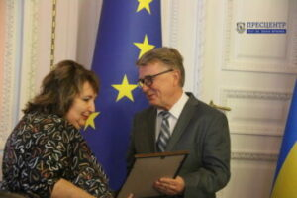
25 травня 2022 року відбулося засідання Вченої ради Львівського національного університету імені Івана Франка, під час якого Ректор, зокрема, нагородив науковців Університету відзнаками Львівської обласної військової адміністрації, Львівської обласної ради та Львівської міської ради. За вагомий особистий внесок у розвиток вітчизняної науки нагороджено зав. кафедри фінансового менеджменту професорку Ситник Н. С.

Slide 17
Наукове видання кафедри:
«Збірник наукових праць студентів»:
На завершення 2022 року здобувачі вищої освіти за освітньою програмою «Фінанси, митна та податкова справа» репрезентували результати своєї наукової роботи у вигляді збірника наукових праць:
Фінанси, митна та податкова справа: збірник наукових праць студентів. Випуск 6 / ред. кол. : Н.С. Ситник, У.З. Ватаманюк-Зелінська, Л.О. Петик, О.Р. Західна, Ю.О. Голинський, О.А. Сич, С.Д. Смолінська (відп. ред. Н.С. Ситник). Львів : ЛНУ імені Івана Франка, 2022. 245с.
Студентські наукові дослідження торкаються напрямків вирішення актуальних проблем митної справи, оподаткування, розвитку державних та місцевих фінансів, включаючи стратегічні цілі переходу на ринкові умови ведення бізнесу.

Slide 18
Плани та завдання на 2023 р.:
Підготовка здобувачів вищої освіти для участі у Всеукраїнських студентських олімпіадах з дисциплін кафедри; організація наукових семінарів
Формування електронного збірника кафедри за результатами проведення круглих столів
Налагодження зв’язків у сфері наукової співпраці між зарубіжними та українськими ВНЗ, рецензування та опонування наукових робіт
Участь в організації та публікування тез доповідей у міжнародних та всеукраїнських науково-практичних конференціях та ін.
Проведення міжнародної конференції здобувачів вищої освіти, конкурсів наукових робіт для ознайомлення молоді з новітніми досягненнями вітчизняної та зарубіжної науки
Сприяння участі здобувачів вищої освіти у всеукраїнських та міжнародних олімпіадах та конкурсах студентських наукових робіт
Розвиток співробітництва із стратегічними партнерами – вищими навчальними закладами Литви, Польщі, Великої Британії, Франції та Сполучених Штатів Америки, Німеччини
Активна участь в міжнародних та європейських освітніх програмах (Erasmus+; DAAD; EduFrance та ін.).
Участь у грантових програмах, стажування за кордоном.

